Slide 1

即刻
By 刻奇
即刻出行，快人一步
www.islide.cc
Notes:
大家好，今天我們團隊帶來的項目是即刻APP，我們的宗旨是為用戶提供流暢便捷的銀行網點導航及預約體驗。

Slide 2

即刻
01
專案背景
02
產品介紹
03
商業價值
www.islide.cc

Slide 3
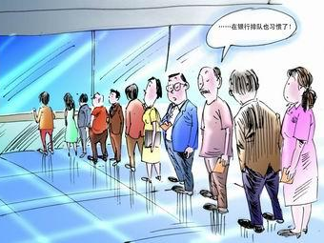
市場現狀
排不完的隊，等不到的叫號
銀行網點難找？
到了網點辦不了業務？
銀行APP不能導航？
在網點排隊等很久？
Notes:
不知道大家有沒有這樣的體驗，想要去網點辦理業務，但是不知道銀行的網點在哪，好不容易查詢到銀行的網點，去了網點之後却發現該網點不支援此項業務。又或者是在銀行APP查詢網點後還需要到地圖APP導航，到了網點又要排隊等一個小時才能辦理業務。

Slide 4
快節奏
即刻
時間
效率
打通導航、預約和業務
提供省時省力的一站式服務
移動互聯
www.islide.cc
Notes:
當今社會是一個快節奏的社會，也是一個移動互聯的時代，時間如此寶貴，而銀行預約仍然是，排不完的隊，等不到的叫號，耽誤了人們的時間和效率。
爲了節省用戶時間，適應移動社會，我們設計了即刻APP，打通導航、預約和業務三端，提供省時省力的一站式預約。

Slide 5

目標
最快的整體預約方案
Notes:
首先，我們設計産品的核心理念是提供最快的整體預約方案。只需選擇辦理業務和出行方式，即刻APP就可以智能規劃路綫，提供最省時間的路綫。

Slide 6

流暢便捷的用戶體驗
智能規劃，快捷出行
小明的故事
規劃最優路線
洗菜 5min
切菜 5min
燒開水 10min
洗菜 5min
切菜 5min
節省10min
燒開水 10min
即刻APP
節省 5min
路程 5min
排隊 10min
大數據分析
評估總時間
Notes:
即刻APP根據選擇的出行方式和網點資料進行大資料分析，智慧評估總體時間，進而規劃最優路線。我們對接銀行網點的排隊資料和交通資料，即時更新排隊情况和路况，精准評估總體時間，滿足用戶節約時間的需求。
我們的取號方式能夠最大程度地為用戶減少排隊時間，選擇總體耗時最短的網點，這也有利於分攤熱門網點的人流量。之後APP預估使用者到達網點的時間，在適當的時間自動取號預約，使使用者到達網點後能夠直接辦理業務。超過20分鐘不取號則此號作廢，並不會影響後續排隊的用戶。

Slide 7
三步搞定
1
選擇辦理業務
2
選擇出行方式
3
三步操作
輕鬆搞定
即刻出行
選擇銀行網點
只需10S
Notes:
對於用戶來說，操作即刻APP只需要簡單三步，選擇辦理的業務，選擇出行方式，選擇銀行網點，APP智慧規劃最優路綫，自動取號，即刻出行。同時，如果使用者辦理的業務需要填單，如大額取現或者開戶，可以提前在APP上填單，節省在網點辦理業務的時間。

Slide 8
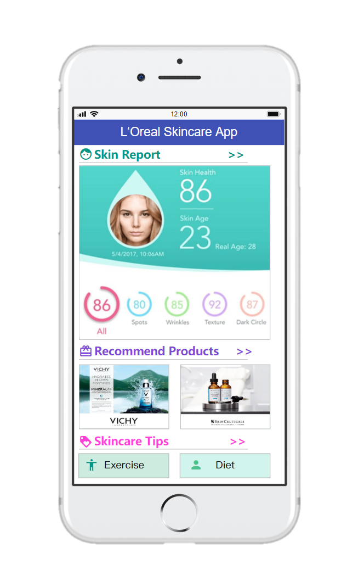
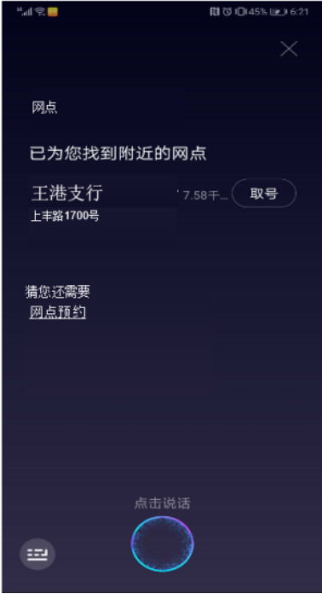
隨時調用
多方式調用
語音喚醒服務
主頁面語音喚醒
語音交互適應多場景
鍵盤輸入
關鍵字輸入
關聯輸入
Notes:
爲了方便使用者出行，我們使用多方式調用，讓使用者能够隨時隨地體驗到即刻出行的服務。通過語音喚醒及交互服務，使用者只需要對著手機說出關鍵字，APP即可識別出用戶需求，從而進行導航及預約，極大地方便了用戶的一些特殊時刻，如開車時或者做其他事情騰不出來手時。我們的鍵盤輸入也支援關鍵字輸入和關聯輸入，節省用戶的輸入時間。

Slide 9
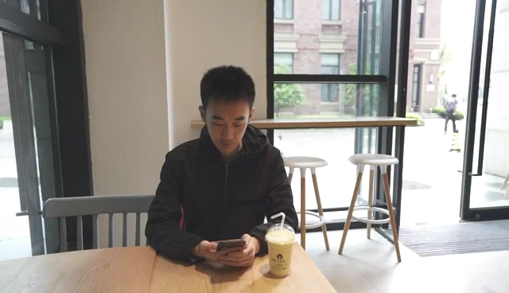
APP演示

Slide 10
核心優勢
輕快
智能規劃
簡便
Notes:
我們的核心優勢主要有三點。下麵進行詳細介紹。

Slide 11
技術優化
即刻
10%
地圖僅有3MB之小
對第三方地圖SDK的優化
篩選網點地圖
地圖大小决定了軟件的重量，
我們對此進行了裁剪。
地圖調用，
經緯度返回路綫。
去除冗餘的功能
重量輕
易移植
第三方地圖SDK
Notes:
爲了减輕軟件的重量和體積，我們裁剪了地圖，幷且采用經緯度調用地圖。通過對第三方地圖SDK的優化，我們去除掉冗餘的功能，將軟件的重量縮减爲原先的10%，從而使得我們的軟件只有3MB之小。如果銀行使用我們的功能，只需要在原先銀行APP的基礎上增加3MB.

Slide 12
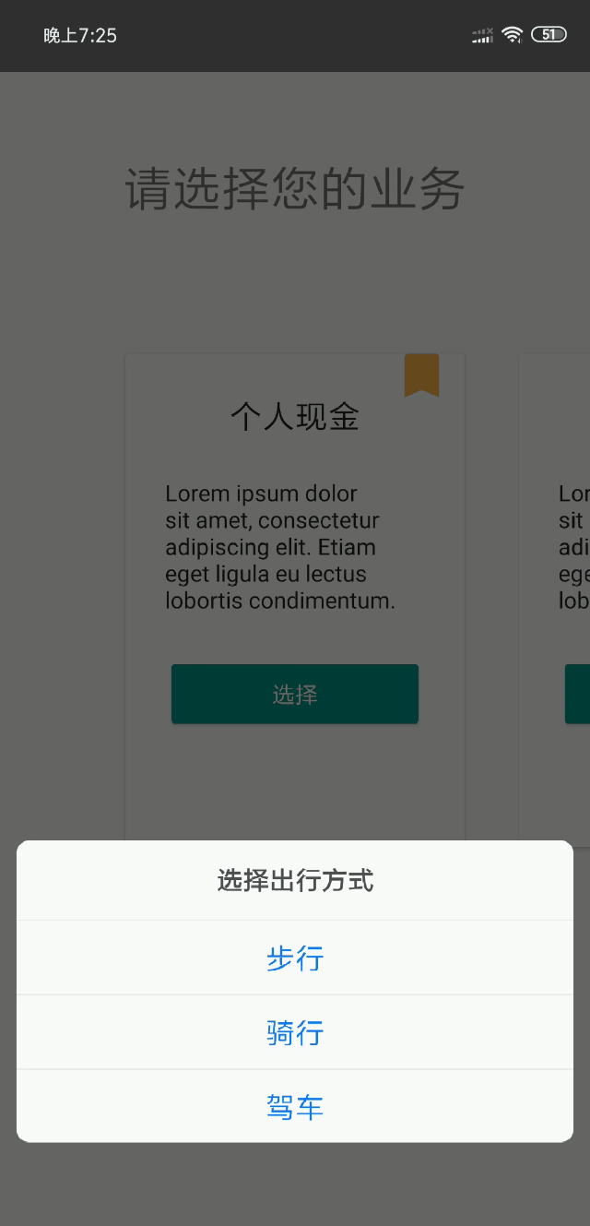
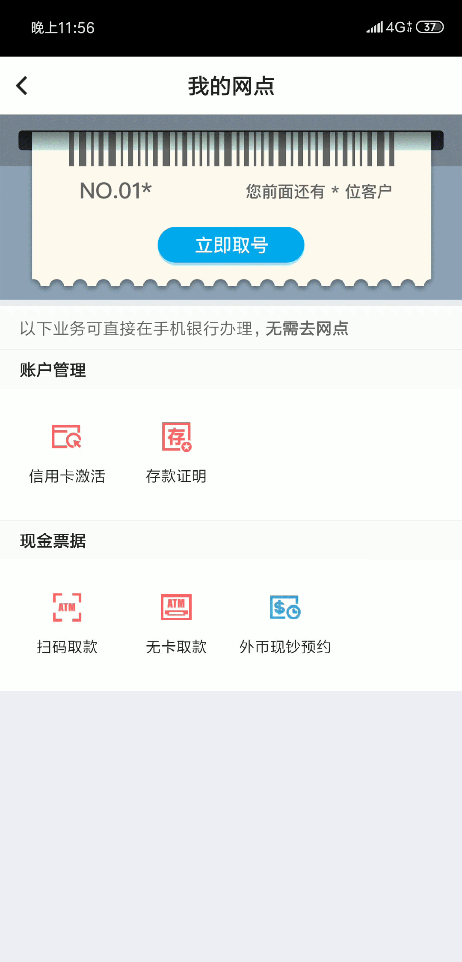
極致的用戶體驗
軟件大小
VS
打開速度
4S 12S
Notes:
爲了迎合用戶沒耐心，不想等待的心理，我們盡可能地做到應用秒開。對比我們的産品和市面上現有的産品，我們只需要用2s，而同類型產品則需要用12s甚至更多，而且即使查詢到網點，他們也不具備導航功能，只是顯示網點的地理位置則失去了實用性。由于我們裁剪了地圖幷且使用了預載入機制，因此我們能够達到極其流暢的應用載入和運行速度。

Slide 13
產品價值
採集用戶行為和偏好
積累真實使用者資料
研究用戶行為
探索潛在市場需求
數據
產品
低成本高回報
技術可遷移易移植
適用於多種場景
减少排隊現象
節約用戶時間
提升客戶體驗
擴大客戶規模
增加客戶滿意度
用戶
銀行
促進網點人群流通
提升業務辦理效率
收集使用者資料及回饋
促進銀行服務轉型
Notes:
我們主要從四個方面衡量産品價值。從數據的角度，即刻APP采集用戶行爲和偏好，積累真實的使用者資料，方便銀行研究使用者行爲，幷且探索潜在市場需求；從產品的角度，即刻APP全部由我們團隊成員研發，成本低，回報高。我們的技術可遷移易移植，可以讓銀行低成本接入。另外，我們適用于多種場景，比如餐廳預約等等，可以有效减少排隊現象。對于用戶來說，我們可以節約使用者時間，提升客戶體驗，擴大客戶規模，增加客戶滿意度。使用我們産品的銀行，網點人群流通更快，業務辦理效率更高，能够收集更多的使用者資料和回饋，促進銀行服務科技化轉型。

Slide 14
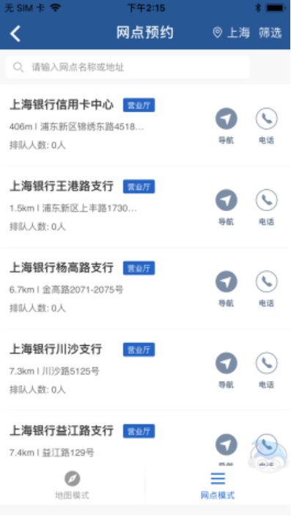
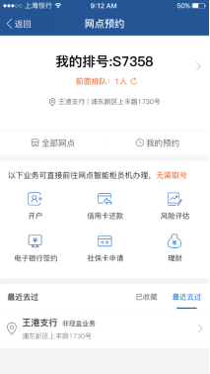
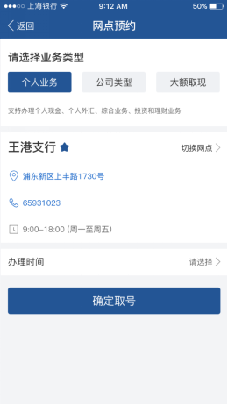
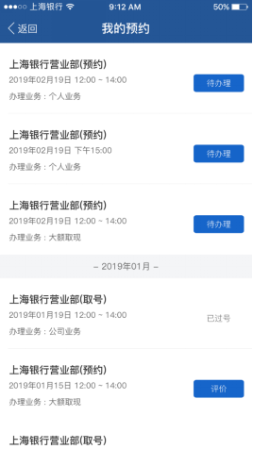
成功案例——上海銀行
Notes:
目前上海銀行已經使用了我們的産品，上綫了預約導航服務，且收到了很好的效果。即刻APP均衡了各個網點的人流量，提升了網點辦理業務的效率。同時，在上海銀行上綫以後，其他銀行也借鑒銀行的APP，陸續推出取號功能。因此我們可以看出，即刻APP仍有很大的市場潛力。

Slide 15
流暢便捷的用戶體驗
即刻出行，快人一步
路程
網點
客戶
業務
Notes:
即刻APP實現了網點、路程、客戶、業務四者的信息流通，大大節省了用戶等待時間和辦理業務時間。

Slide 16

Thanks
www.islide.cc
Notes:
謝謝大家。

